Slide 1

Communication

Slide 2
Last time

Slide 3
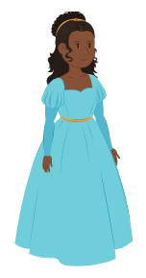


The frog Prince Story

Slide 4
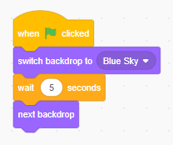
The frog Prince Story cont.

Slide 5
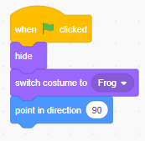
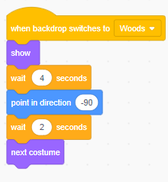
The frog Prince Story cont.

Slide 6
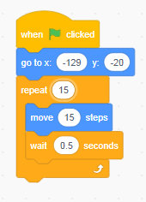
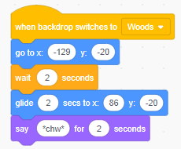
The frog Prince Story cont.

Slide 7
Communication
التواصل بين الشخصيات

Slide 8
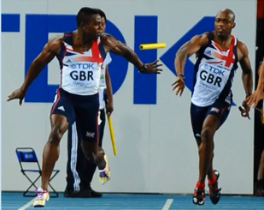
التواصل بين شخصيات القصة
فى قصة الامير الضفدع تعلمنا كيف تتواصل الشخصيات مع بعضها بتعديل الوقت عن طريق wait () seconds block ولكن لن تعمل فى كل الحالات ان يكون الوقت المناسب .
الافضل ان يكون هناك تواصل بين الشخصيات مثال فى السباق يسلم لاعب للاخر ليكمل المسار بعده .

Slide 9
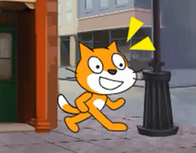
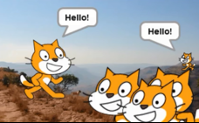
اللمس Touching
اللمس هو تقنية استشعار بدائية لل sprite .
يمكن أن تساعد في تجنب العقبات وكشف التصادم قبل حدوثه .
لكن الكلام لا يزال هو الطريقة الأكثر فعالية للتواصل.

Slide 10
Wait until touch

Slide 11
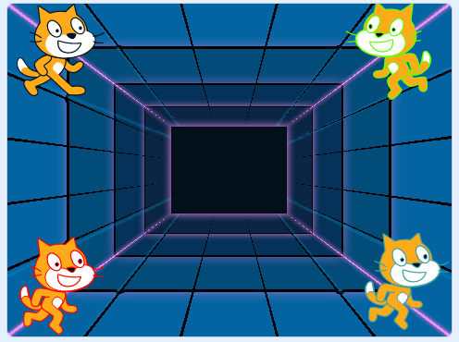
Ex. Wait until Touch
تبدأ الحركة شخصية منهم وعندما تلمس الشخصية الاخرى تقف وتبدا الاخرى فى الحركة .
ممكن استخدام شخصيات مختلفه او شخصية واحدة كما هو موضح مع تغيير بعض الالوان فى الزى .

Slide 12
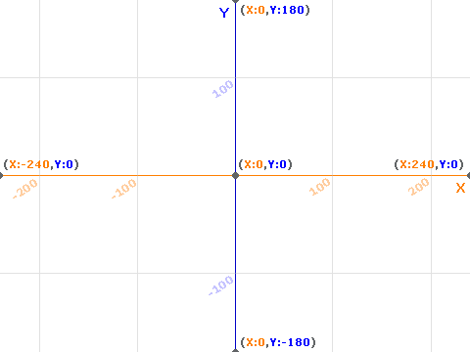
Ex. Wait until Touch
إحداثيات الشخصيات:
لترتيب اماكن الشخصيات .إذا وضعت cat1 عند (-180 ، 120) ، يجب وضع الشخصيات الأخرى في
(-180 ، -120) ،
(-120 ، 180 ) ،
( 120 ، 180 )
على التوالي ، للحصول على تخطيط متماثل. لا توجد رياضيات للقيام بها. تحتاج فقط إلى التبديل بين الأرقام الموجبة والسالبة.

Slide 13
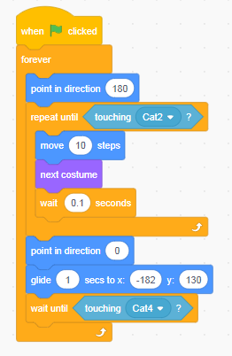
Ex. Wait until Touch
Cat1 :
يجب أن يكون لديك الإحداثيات الصحيحة إذا قمت بسحب
glide () secs to x: () y: ()
بعد وضع الشخصية في المكان المطلوب الرجوع اليه.
تبدأ الحركة بهذة الشخصية لن يتحرك أي من الشخصيات الاخرى , لذلك نبدأ بالحركة اولا ثم ننتظر حتى تصل اليها اخر شخصيه « cat4 » .

Slide 14
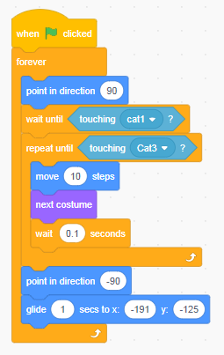
Ex. Wait until Touch
Cat2 .

Slide 15
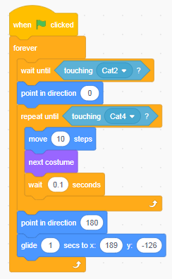
Ex. Wait until Touch
Cat3 .

Slide 16
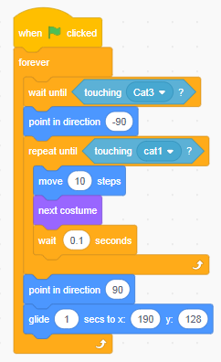
Ex. Wait until Touch
Cat4 .

Slide 17
Message other sprites
الرسائل بين الشخصيات

Slide 18

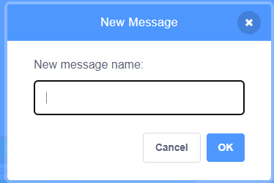
Broadcast block
لإرسال رسائل بين الشخصيات نستخدم Broadcast block .
انتقل إلى Event tab، واسحب broadcast () للشخصية التي ستعطي الإشارة.
ثم نختار الرسالة او نكتب رسالة جديدة.

Slide 19
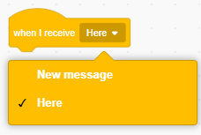
Broadcast block
لاستقبال الرسالة المرسلة .
انتقل إلى Event tab، واسحب When I receive () للشخصية التي ستعطي الإشارة.
ثم نختار الرسالة ونبدأ باختيار الخطوات بعد استلامها.

Slide 20
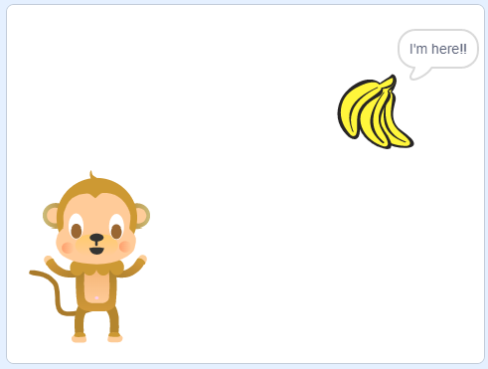
مثال على الرسائل
في هذا المثال ، سيظهر الموز في أماكن مختلفة بعد البقاء هناك لبضع ثوان. سوف يتتبع Monkey Sprite مكان وجوده ويحاول أكله.
لكن Monkey Sprite لا يرى جيداً ... سوف يجد الموز بعد سماع نداء الموز.

Slide 21
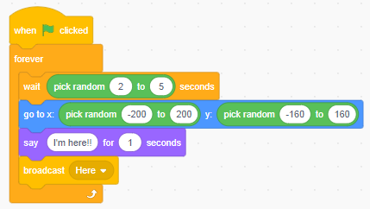
Monkey eats banana
أضف الموز والقرد .
اضف هذه الblocks للموز .

Slide 22
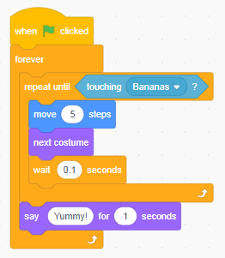
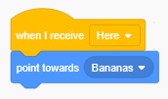
Monkey eats banana
اضف هذه الblocks للقرد.

